Slide 1
Лекция № 5
Дисциплина:
«Строительно-дорожные машины»
ТРАНСПОРТНЫЕ МАШИНЫ

Slide 2
Лекция № 5
ТРАНСПОРТНЫЕ МАШИНЫ
5.1 Общая характеристика видов транспорта
5.2 Грузовые автомобили
5.3 Тракторы
5.4 Пневмоколесные тягачи

Slide 3
5.1 Общая характеристика видов транспорта
Виды транспорта
наземный
водный
воздушный
автомобильный
тракторный
железнодорожный
трубопроводный

Slide 4
5.2 Грузовые автомобили
Грузовые автомобили
общего назначения
специализиро-ванные
специальные

Slide 5
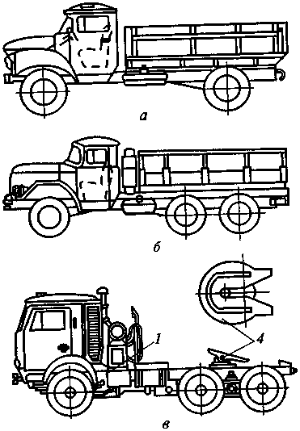
5.2 Грузовые автомобили
Грузовые автомобили общего назначения
автомобили с открытой платформой и откидными бортами для перевозки любых видов грузов
автомобили повышенной проходимости со всеми ведущими колесами
автомобили, оборудованные сцепным седельным устройством для буксировки прицепов и полуприцепов

Slide 6
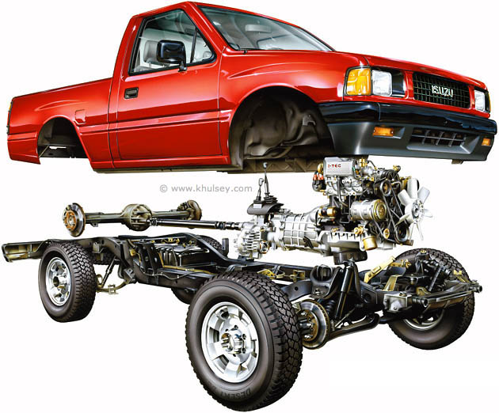
5.2 Грузовые автомобили
Составные части автомобиля общего назначения
Кузов
Двигатель
Шасси:
силовая передача (трансмиссия)
ходовая часть
механизмы управления
тормозная система

Slide 7
5.2 Грузовые автомобили
автомобили для перевозки длинномерных грузов (трубовозы, плетевозы, металловозы)
Специализированные транспортные средства
автомобили для перевозки строительных грузов в контейнерах (контейнеровозы)
автомобили для перевозки технологического оборудования и строительных машин (тяжеловозы)
автомобили для перевозки грунта и сыпучих грузов (автомобили-самосвалы и керамзитовозы)
автомобили для перевозки строительных конструкций (панелевозы, фермовозы, плитовозы, сантехкабиновозы и т.п.)

Slide 8
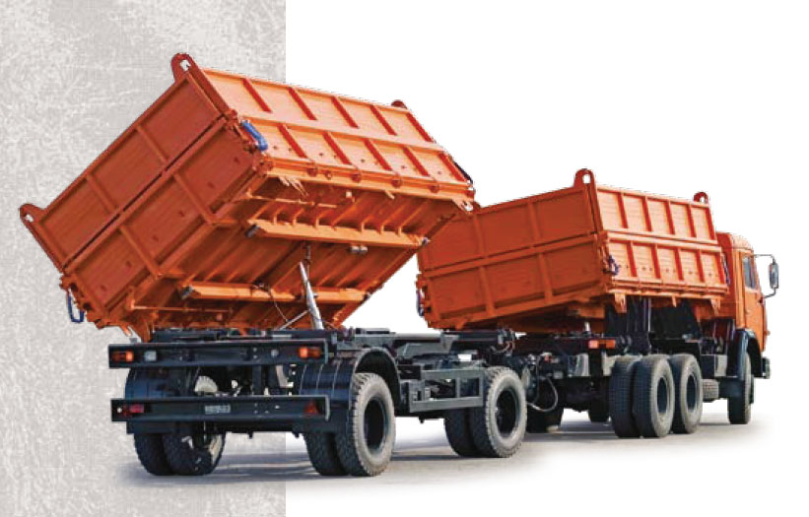
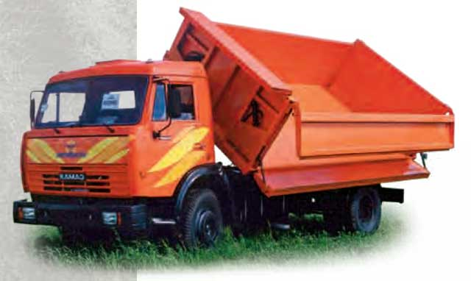
5.2 Грузовые автомобили
Самосвальный автопоезд
Автомобиль-самосвал

Slide 9
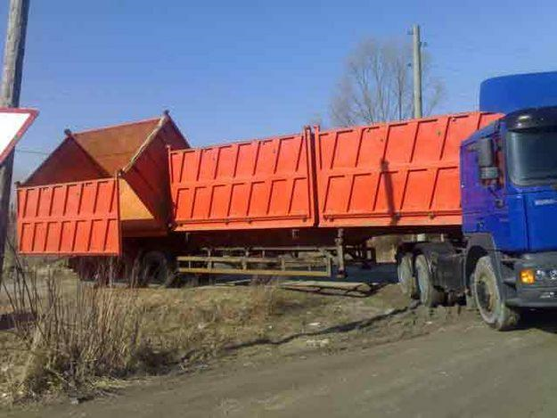
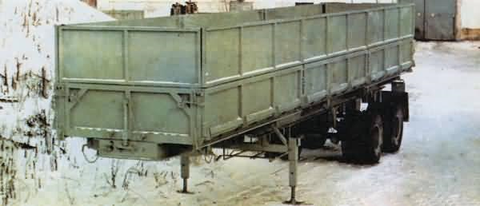
5.2 Грузовые автомобили
Полуприцепы - керамзитовозы

Slide 10
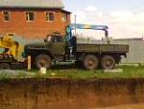
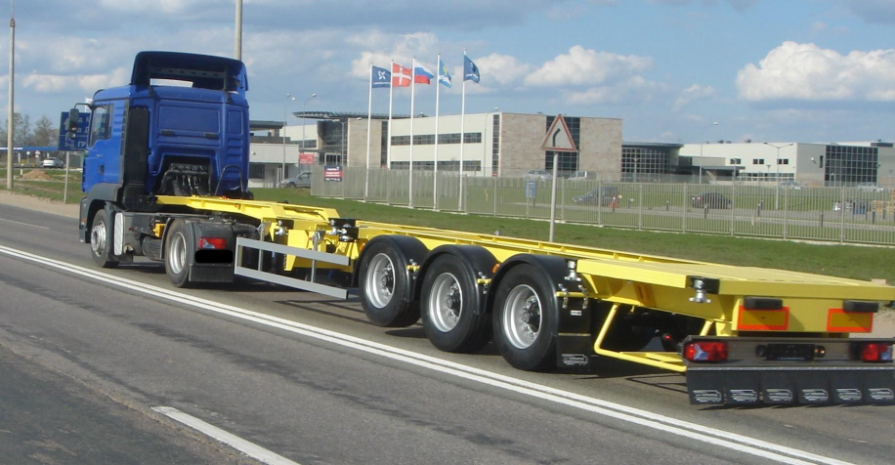
5.2 Грузовые автомобили
Автомобиль-самопогрузчик с бортовым краном-манипулятором
Полуприцеп-контейнеровоз

Slide 11
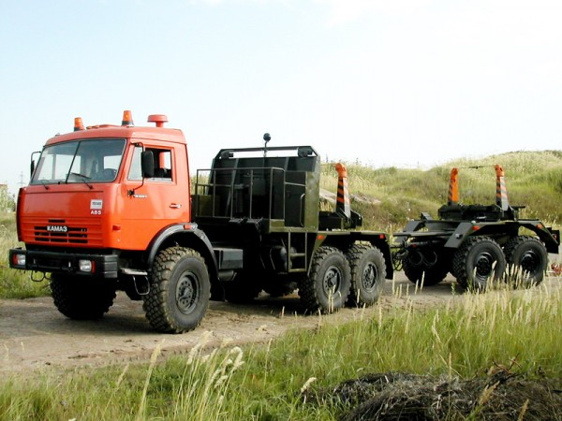
5.2 Грузовые автомобили
Трубовоз-плетевоз

Slide 12
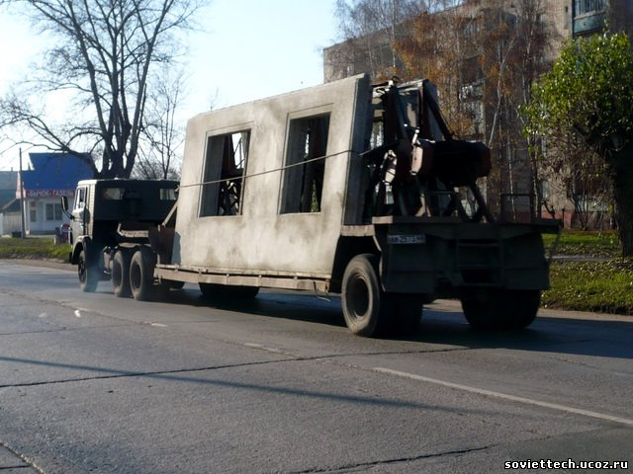
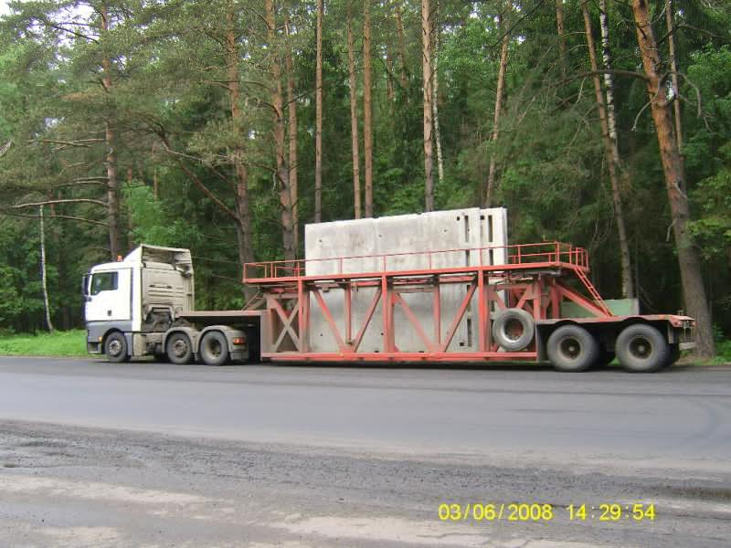
5.2 Грузовые автомобили
Полуприцепы-панелевозы хребтового типа
Полуприцепы-панелевозы хребтового типа

Slide 13
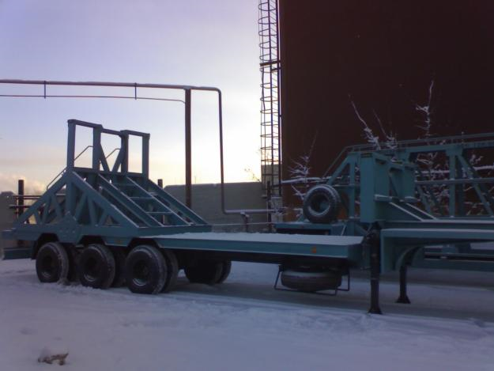
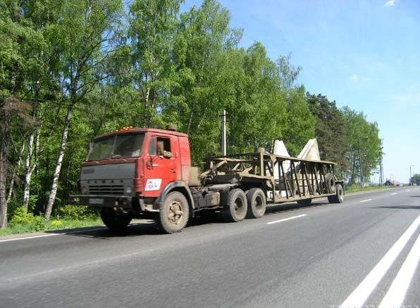
5.2 Грузовые автомобили
Полуприцеп-фермовоз
Полуприцеп-сантехкабиновоз

Slide 14
5.2 Грузовые автомобили
другие специальные автомобили
Специальные транспортные средства
автомобили для перевозки жидкотекучих грузов (растворов и бетонов, расплавленного битума, жидкого топлива)
автомобили для перевозки псевдожидких грузов (цемента, извести-пушенки, алебастра, гипса, молотого известняка, сухой золы, минеральных порошков, сухих смесей растворов, мелкозернистых бетонов, их компонентов и других вяжущих веществ)

Slide 15
5.3 Тракторы
Классификация тракторов по назначению
сельскохозяйственные общего назначения
промышленные
специальные
транспортные

Slide 16
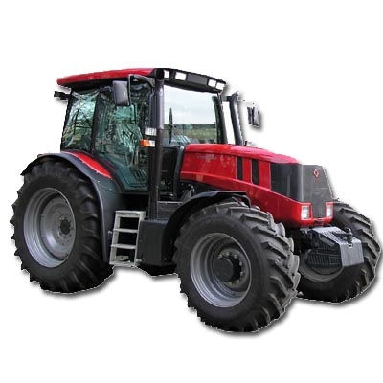
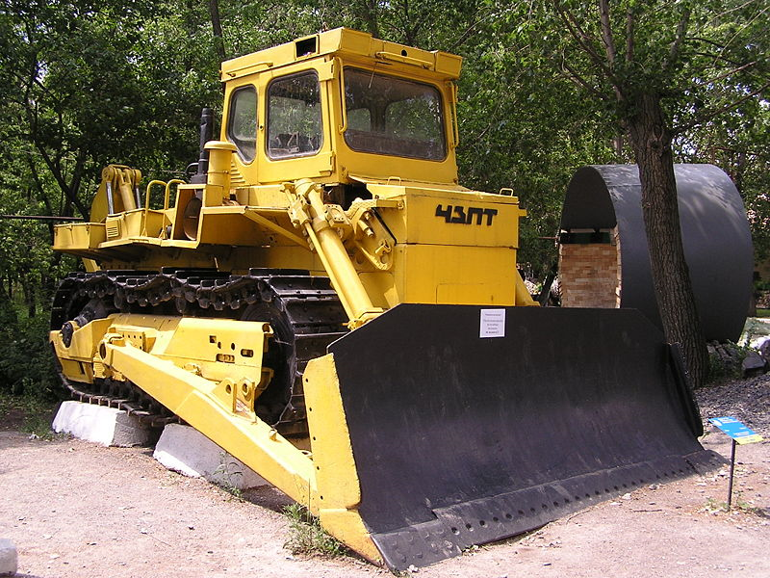
5.3 Тракторы
Трактор сельскохозяйственный
Трактор промышленный

Slide 17
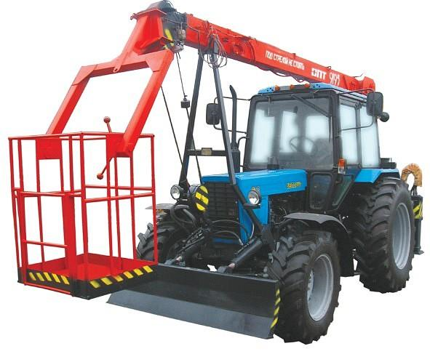
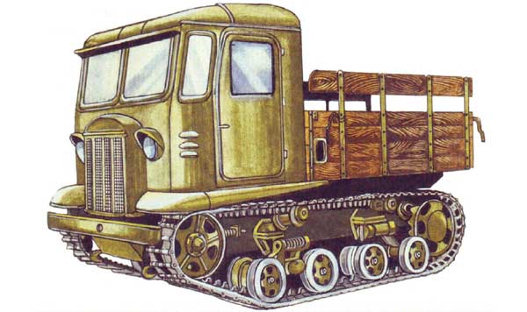
5.3 Тракторы
Трактор
специальный
Трактор транспортный

Slide 18
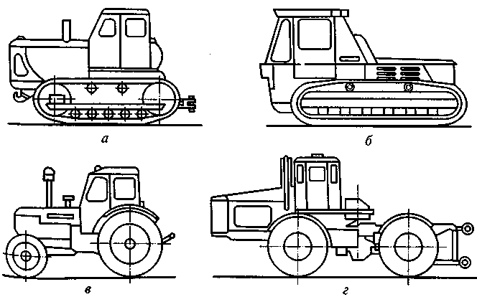
5.3 Тракторы
гусеничный с передним расположением двигателя
гусеничный с задним расположением двигателя
пневмоколесный с передними управляемыми колесами
пневмоколесный с шарнирно-сочлененной рамой

Slide 19
5.4 Пневмоколесные тягачи
Пневмоколесные тягачи
одноосные
двухосные

Slide 20
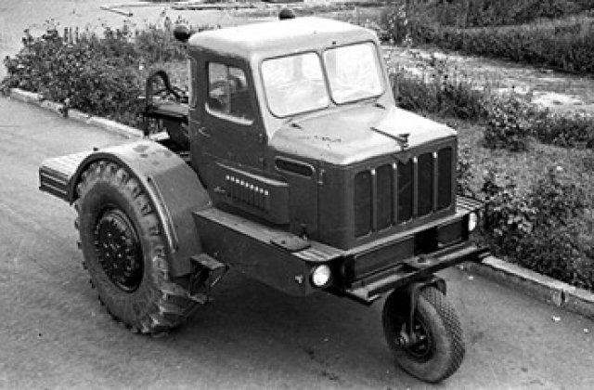
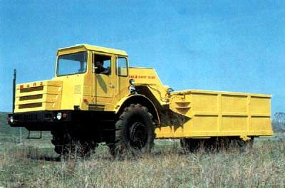
5.4 Пневмоколесные тягачи
Одноосные тягачи

Slide 21
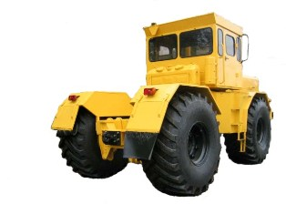
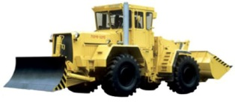
5.4 Пневмоколесные тягачи
Двухосные тягачи

